Slide 1

MYBANK PROJECT
Eylem GÖKDEMİR

Slide 2
BEN KİMİM?
Ben Eylem GÖKDEMİR. Kocaeli Üniversitesi Bilgisayar Mühendisliği son sınıf öğrencisiyim. Bootcamp’ten önce ağırlıklı olarak Android olmak üzere mobil teknolojileri ile ilgileniyordum. Artık başta Spring olmak üzere backend teknolojileri ile de ilgileniyorum.

Slide 3
PROJE ÖZETİ
Mybank projesi; müşteri yönetimi, hesap yönetimi, kart yönetimi ve transfer yönetimi olmak üzere 4 temel fonksiyona sahiptir.
Müşteri yönetimi; müşteri yaratma, silme ve güncelleme fonksiyonlarından oluşur.
Hesap yönetimi; hesap yaratma, silme, hesaplar arası para transferi fonksiyonlarından oluşur.
Kart yönetimi; kart yaratma, borç sorgulama, borç ödeme ve ekstre görüntüleme fonksiyonlarından oluşur.
Transfer yönetimi; hesaplar arası para transferinin farklı para birimleri ile de yapılabilmesini sağlayan fonksiyonlardan oluşur.

Slide 4
PROBLEM TANIMI
Mybank projesindeki en temel problem, elbette ki halihazırda bir veritabanı olmadığı için fonksiyonlar arasındaki haberleşmeyi sağlayacak API’lar yaratmaktır.

Slide 5
PROBLEM ÇÖZÜMÜ
Projedeki veritabanı problemini çözmek için; REST ile fonksiyonların birbirleri ile haberleşmesini sağlayacak API’lar yaratıldı. Bu API’lar içerisinde gerekli tablolar oluşturuldu, istenilen fonksiyonlara göre gerekli CRUD metotları yaratıldı. Bu metotlara erişim ve kullanabilmek için de konfigürasyon yapılarak Swagger dokümantasyonu kullanıldı.

Slide 6
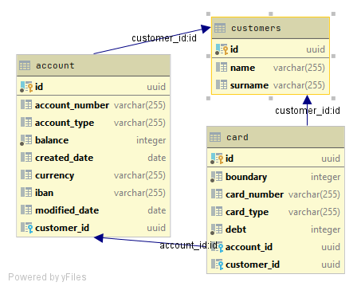
PROJE ER DİYAGRAMI

Slide 7
Karşılaştığım En Büyük Problem?
Proje boyunca beni en çok zorlayan şey Swagger konfigürasyonu oldu. API’ları yazıp gerekli kütüphaneleri eklediğim halde bir şekilde konfigürasyon bozulduğu için dokümantasyona erişemedim yaklaşık 1 hafta boyunca.

Slide 8
Peki Problemi Nasıl Çözdüm?
Çözüm düşündüğümden daha basit oldu. Projenin Github’a pushladığım son halini çekip tekrar açınca konfigürasyon ile ilgili sorunlar yok oldu ve nihayet dokümantasyona erişip projeyi test edebildim.

Slide 9
TEŞEKKÜR
Başta bize bu muhteşem bootcamp’e katılma fırsatı verek Kodluyoruz topluluğuna, daha önce benim gibi Java’yı görmüş olan insanlara bile bu konuda çok değerli bilgiler veren, bize yazılım konusunda doğru düşünmeyi ve yazmayı öğreten, en önemlisi de kendi adıma bana gerçekten bir şeyler öğrendiğimi hissettiren Hüseyin Karabakla hocama sonsuz teşekkürler. Ve tabi ki, her sorunumuzla ilgilenip kahrımızı çeken asistanımız Uğur Çiftçi’ye çok çok teşekkürler…

